Slide 1



PHÒNG GIÁO DỤC VÀ ĐÀO TẠO QUẬN LONG BIÊN
TRƯỜNG TIỂU HỌC ĐOÀN KẾT
MÔN: TOÁN LỚP 2
PHÉP CHIA (Tiếp theo)
(Tiết 1)
Giáo viên: Lê Thùy Linh

Slide 2

PHÉP CHIA
(tiếp theo) (T1)

Slide 3

YÊU CẦU CẦN ĐẠT
Biết cách tìm kết quả của phép chia dựa vào phép nhân tương ứng
01
Từ một phép nhân viết được hai phép chia tương ứng.
02

Slide 4

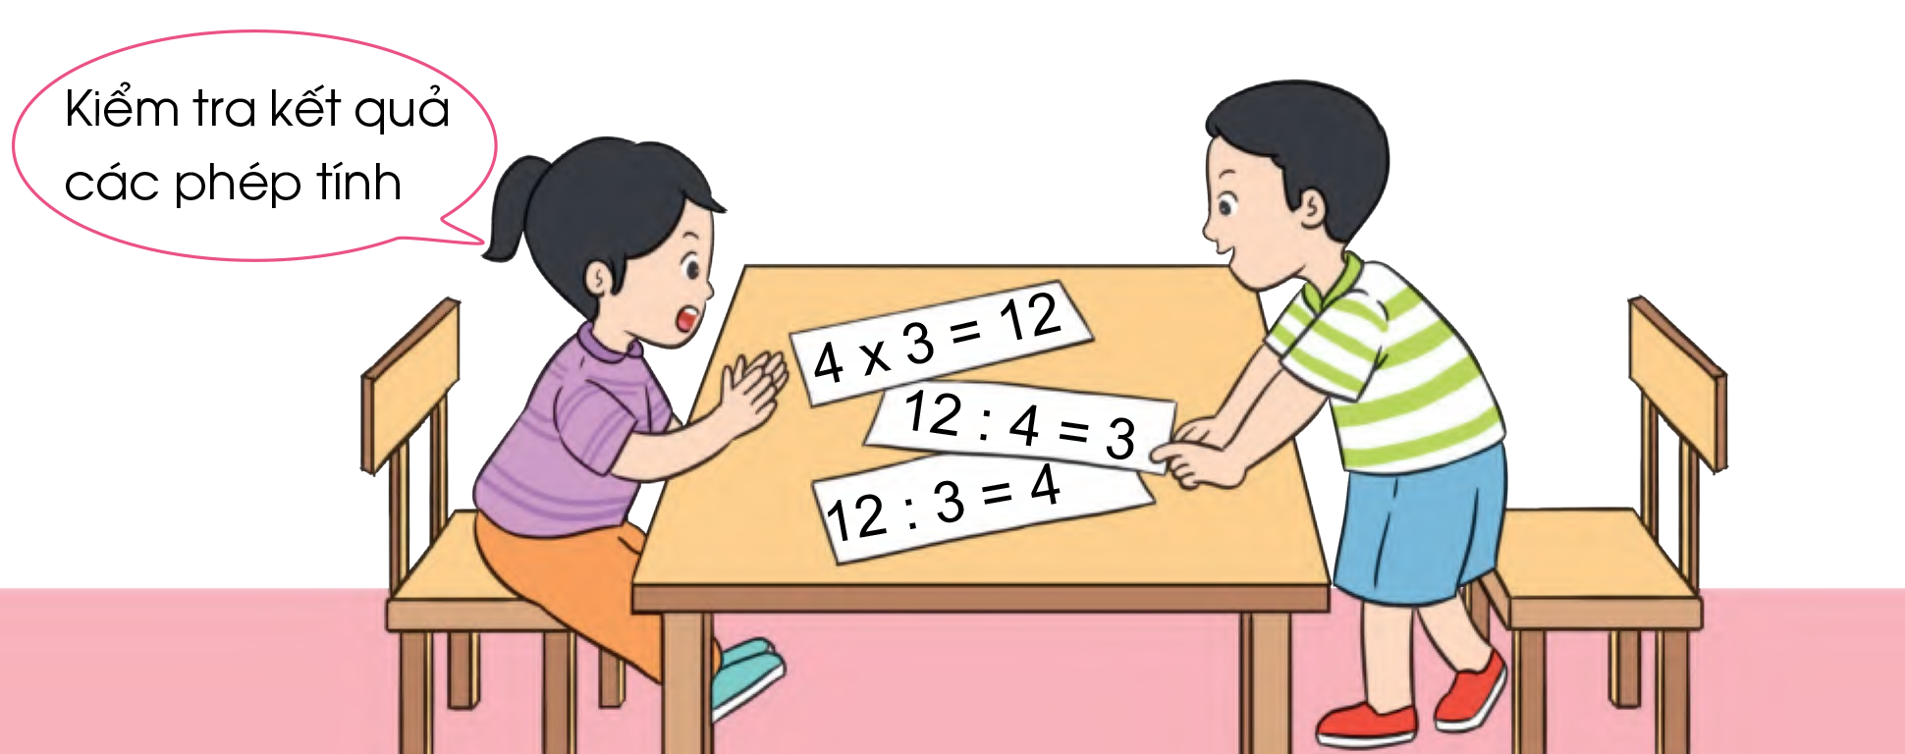
12 : 4 = 3
4 x 3 = 12
12 : 3 = 4

Slide 5

Từ một phép nhân ta viết được hai phép chia tương ứng:
12 : 4 = 3
4 x 3 = 12
12 : 3 = 4

Slide 6
Ví dụ: Cho phép nhân, nêu hai phép chia thích hợp
30 : 5 = 6
5 x 6 = 30
30 : 6 = 5

Slide 7
1
Cho phép nhân, nêu hai phép chia thích hợp:
a)
14
:
2
=
?
7
2 x 7 = 14
14
:
7
=
?
2
b)
?
:
?
=
?
15
5
3
5 x 3 = 15
?
:
?
=
?
15
3
5

Slide 8
YÊU CẦU CẦN ĐẠT
Biết cách tìm kết quả của phép chia dựa vào phép nhân tương ứng
01
Từ một phép nhân viết được hai phép chia tương ứng.
02

Slide 9


THANK YOU
Tạm biệt và hẹn gặp lại

